Slide 1
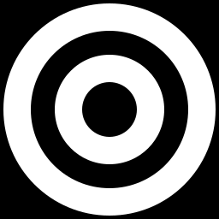
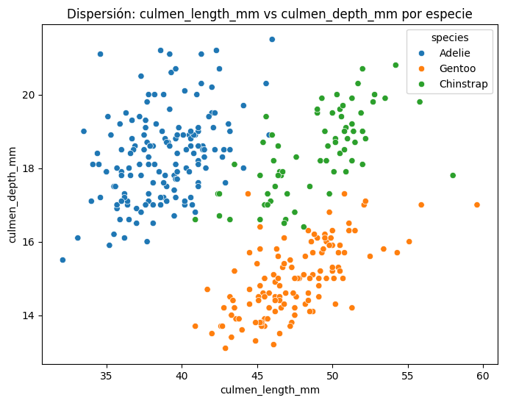
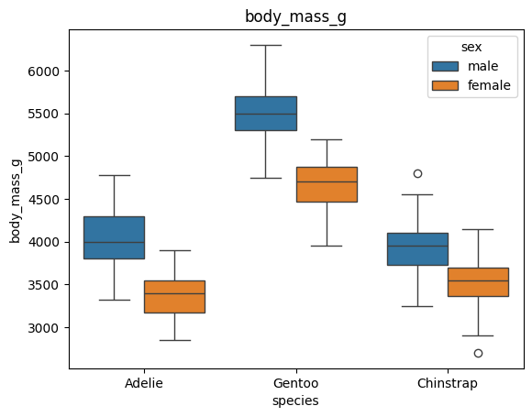
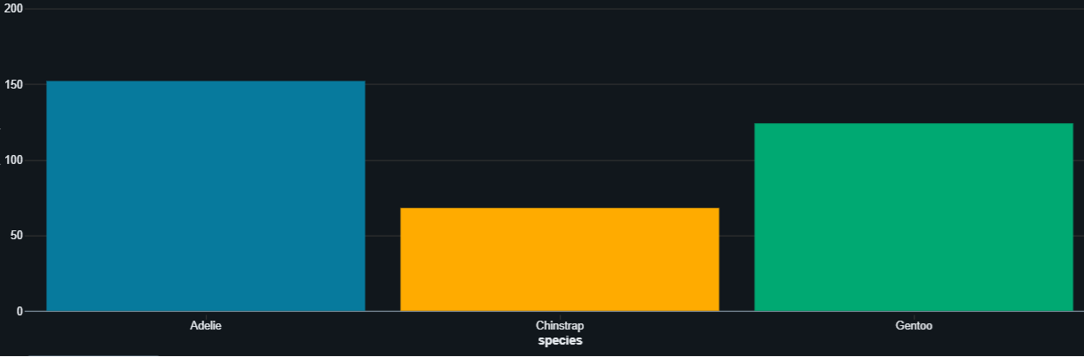
FASE 1 · ANÁLISIS EXPLORATORIO
OBJETIVO
Predecir la especie a partir de sus características físicas
¿Qué caracteriza a cada especie?
Exploramos las medidas morfológicas de cada pingüino para entender qué variables separan a las especies antes de modelar.
1
Distribución de la target
2
Dispersión del largo y ancho del pico
3
Boxplot del peso por especie por el género
152
124
68
Vemos que en la target, tenemos clases desbalanceadas, una de las especies tiene solo 68 pingüinos mientras que las otras especies tienen 152 y 124.
Lo que Podemos concluir de este gráfico es que en realidad nos dice mucho, la especie Adelie tienen el pico más ancho y corto, la especie Gentoo tienen el pico más largo y más fino, mientras que la especie Chinstrap tiene el pico más ancho y largo, estás variables serán de gran relevancia para el modelo.
Al cruzar el peso con la especie vemos que la especie Gentoo pesa más en promedio que las otras especies y además los pingüinos hembra pesan menos en promedio que los machos, sin embargo, esta variable no sirve para identificar la especie.
Notes:
Fase de EDA: aquí van los tres gráficos (pairplot, boxplot, histograma). El objetivo del proyecto es predecir la especie del pingüino a partir de sus características físicas. El EDA nos muestra qué variables separan mejor a las especies.

Slide 2

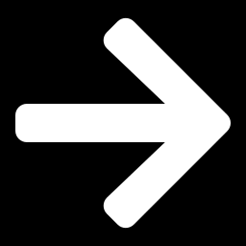


FASE 2 · RESULTADOS DEL MODELO
De un buen modelo a una clasificación perfecta
MODELO INICIAL
Random Forest · variables físicas
MODELO MEJORADO
Random Forest · físicas + isla (one-hot)
0.9861
0.9862
1.00
1.00
Accuracy
F1 ponderado
+ Isla de
origen
Accuracy
F1 ponderado
Especie | Prec. | Recall | F1 | Sop.
Adelie | 1.000 | 0.964 | 0.982 | 28
Gentoo | 1.000 | 1.000 | 1.000 | 30
Chinstrap | 0.933 | 1.000 | 0.966 | 14
Matriz de confusión — Real \ Predicho
 | Adelie | Gentoo | Chinstrap
Adelie | 28 | 0 | 0
Gentoo | 0 | 30 | 0
Chinstrap | 0 | 0 | 14
Gentoo y Chinstrap: detección perfecta. El error está en Adelie clasificado como Chinstrap.
Clasificación perfecta: todas las especies se detectan sin error. La isla aporta la señal que faltaba para separar Adelie de Chinstrap.
Notes:
Modelo v1 (solo variables físicas): accuracy 0.9861, F1 0.9862. Gentoo y Chinstrap perfectos; el único error es Adelie clasificado como Chinstrap. Al agregar la isla de origen con one-hot encoding, el modelo alcanza accuracy y F1 de 1.0000 y una matriz de confusión perfecta. La isla aporta la información geográfica que separa a Adelie de Chinstrap.

